Slide 1
Ponavljanje
Nastavna tema: Poslijeratni svijet. Društveni pokreti u drugoj polovici XX. stoljeća, Dekolonizacija, Gospodarske razlike u svijetu podijeljenom u blokove, Hrvatska u drugoj jugoslavenskoj državi – gospodarski razvoj

Slide 2



Navedi zadaće UN-a.

Slide 3
Kada se obilježava Dan Ujedinjenih naroda i zašto?

Slide 4
Koja su najvažnija tijela UN-a?
Najvažnija tijela Ujedinjenih naroda
?
?
?

Slide 5

Kome su tijekom 1950-tih
i 1960-tih u SAD-u uskraćivana građanska prava?

Slide 6
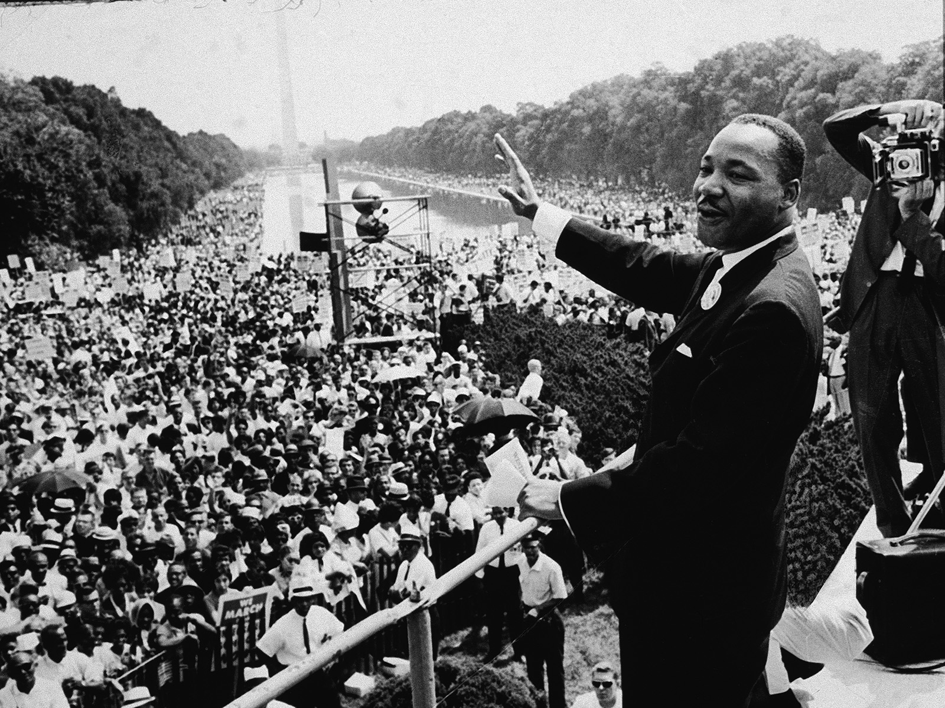
Prepoznaješ li osobu na fotografiji? Što znaš o njoj?

Slide 7
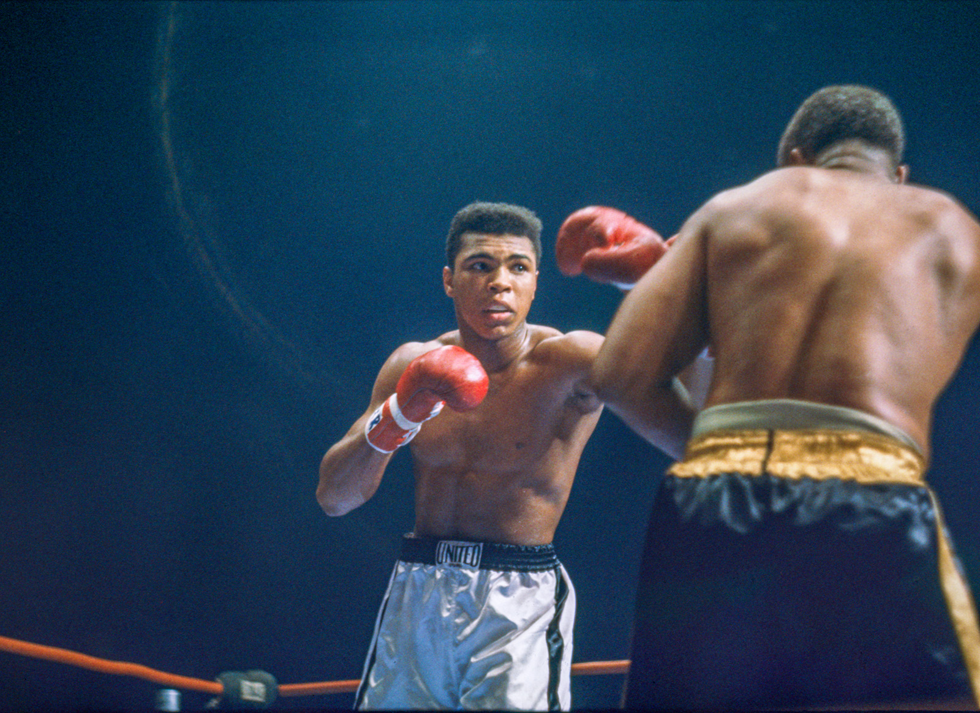
Prepoznaješ li osobu na fotografiji? Što znaš o njoj?

Slide 8
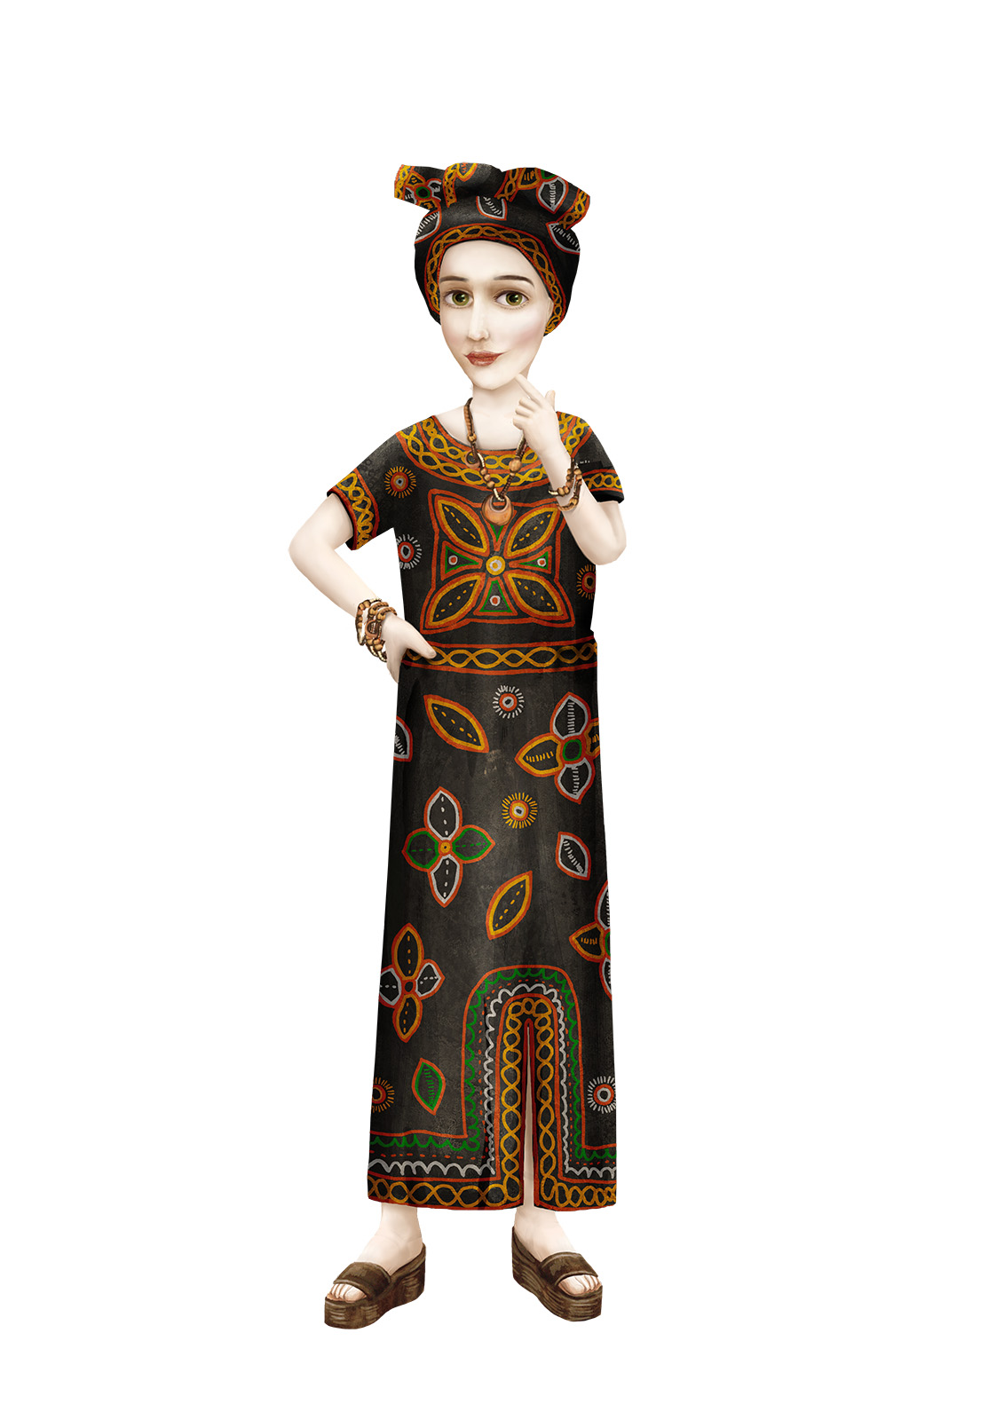
Što je dekolonizacija?

Slide 9
Što često prati stjecanje neoviosnosti?

Slide 10
Objasni razliku u pristupu dekolonizacije na primjeru Francuske i Velike Britanije.
RAZLIČITI PRISTUPI PROCESU DEKOLONIZACIJE
VELIKA BRITANIJA
?
FRANCUSKA
?

Slide 11
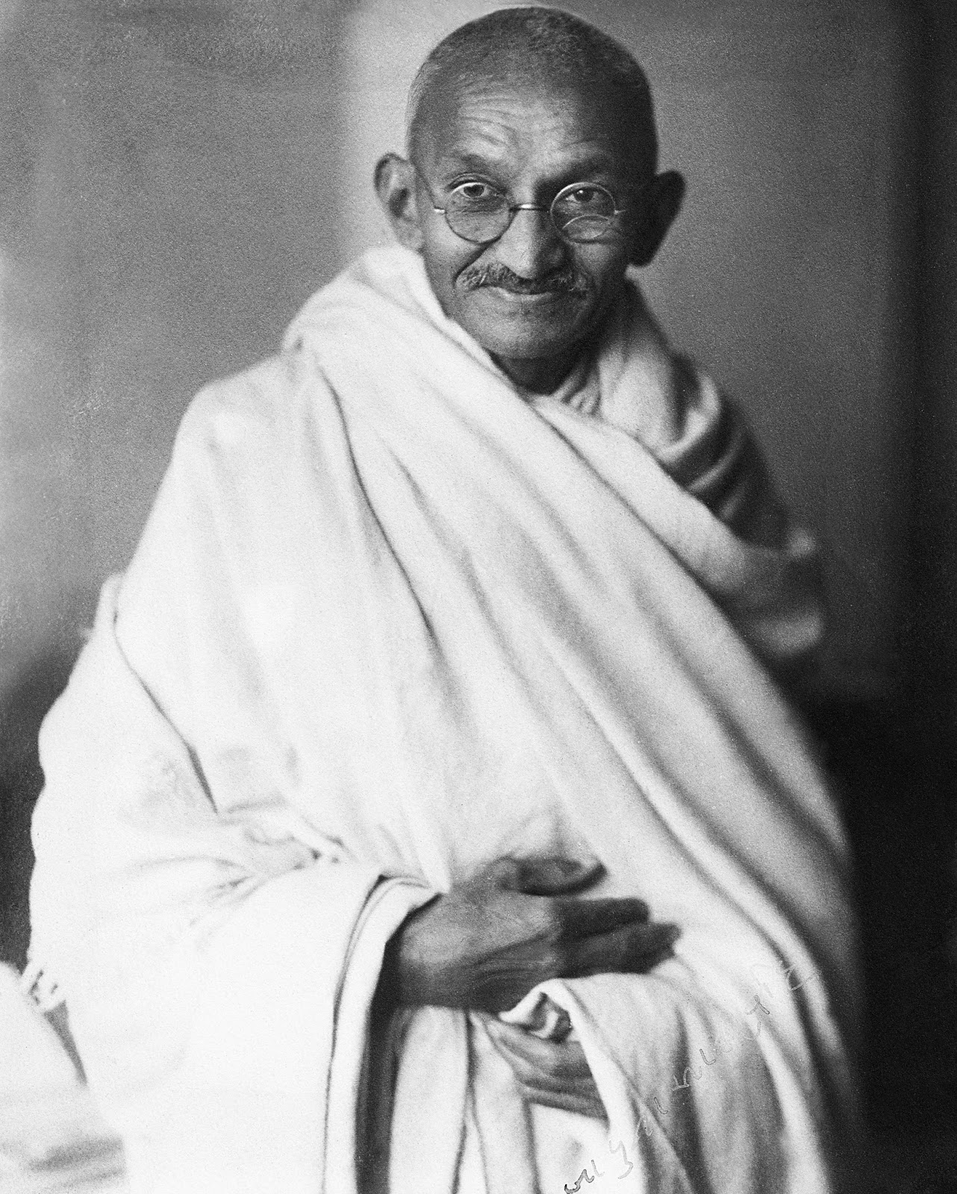
Koje metode su pritom primijenjene?
Tko je provodio indijsku borbu za neovisnost?

Slide 12
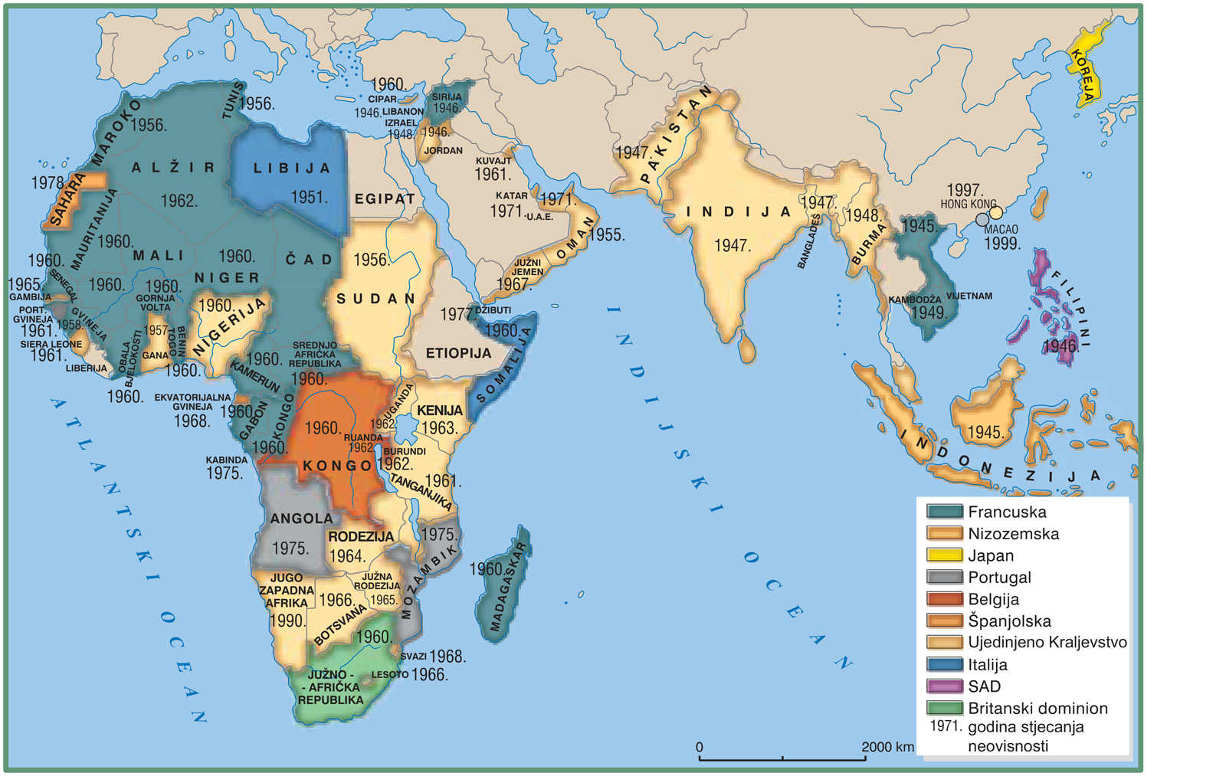
Koji su problemi zadesili novonastale države?

Slide 13
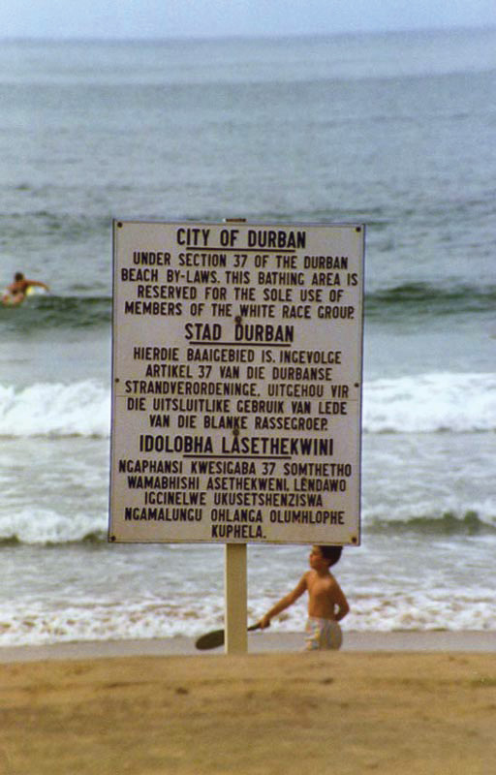
Koja je država provodila takvu rasističku politiku?
Objasni pojam apartheid.

Slide 14
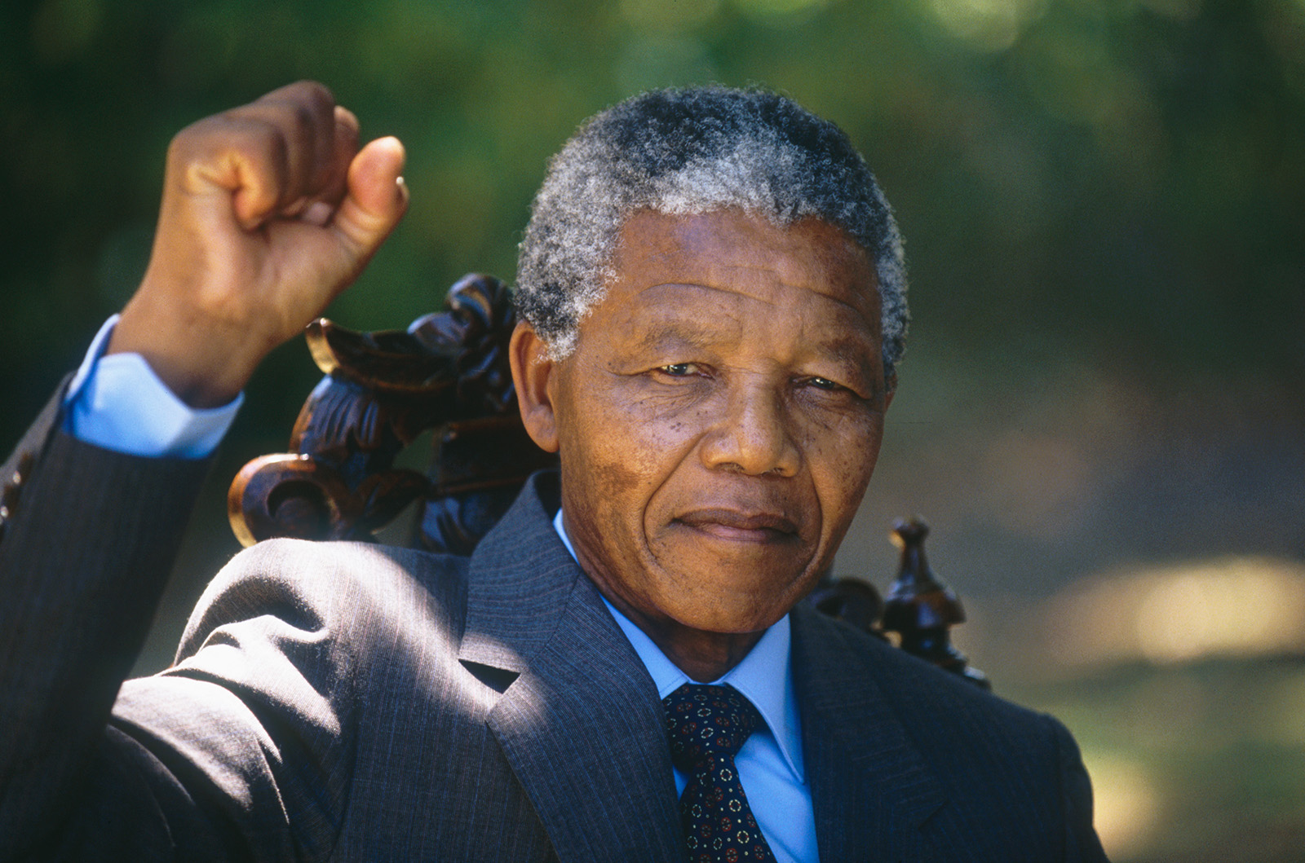
Prepoznaješ li osobu na fotografiji? Što znaš o njoj?

Slide 15

Rješavanjem kviza ponovi gradivo
o gospodarskim razlikama u svijetu podijeljenom na blokove!

Slide 16
Pogledaj video o Berlinskom zidu, a zatim odgovori na pitanja u bilježnicu:
Koliko je dugačak bio Berlinski zid?
Tko je sve patrolirao uz zid s istočne strane? Koliko ljudi je angažirano na čuvanju zida?
Kako je područje zida izgledalo noću?
Koliko je ljudi poginulo u pokušaju bijega?
Što su zapadnjaci nazivali 'Staljinovim travnjakom'?
Koliko je Berlinski zid bio visok? Je li toliko bio nadziran sa zapadne strane?
Koje sve prepreke je bjegunac morao proći ukoliko je želio prebjeći u Zapadnu Njemačku kod mjesta Hötensleben?

Slide 17
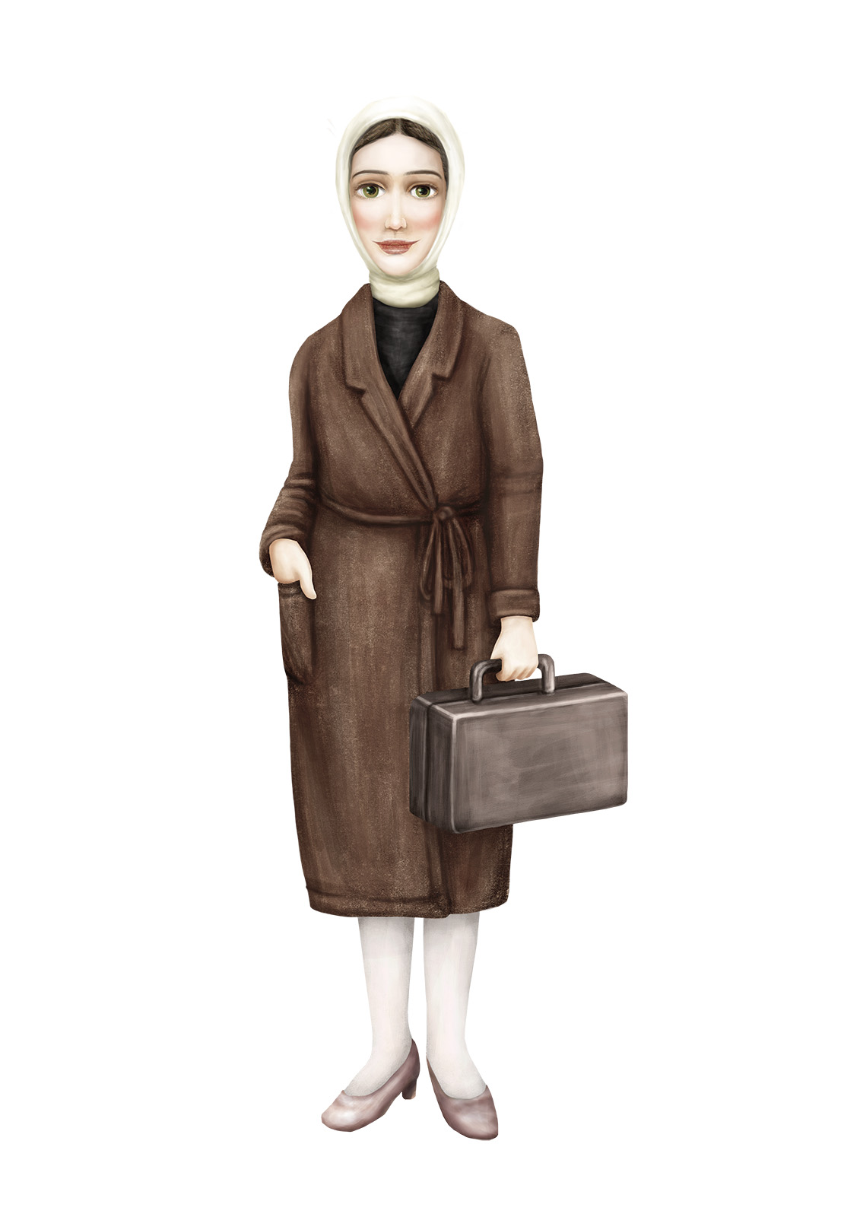
Opiši situaciju u Hrvatskoj i Jugoslaviji neposredno nakon rata.

Slide 18
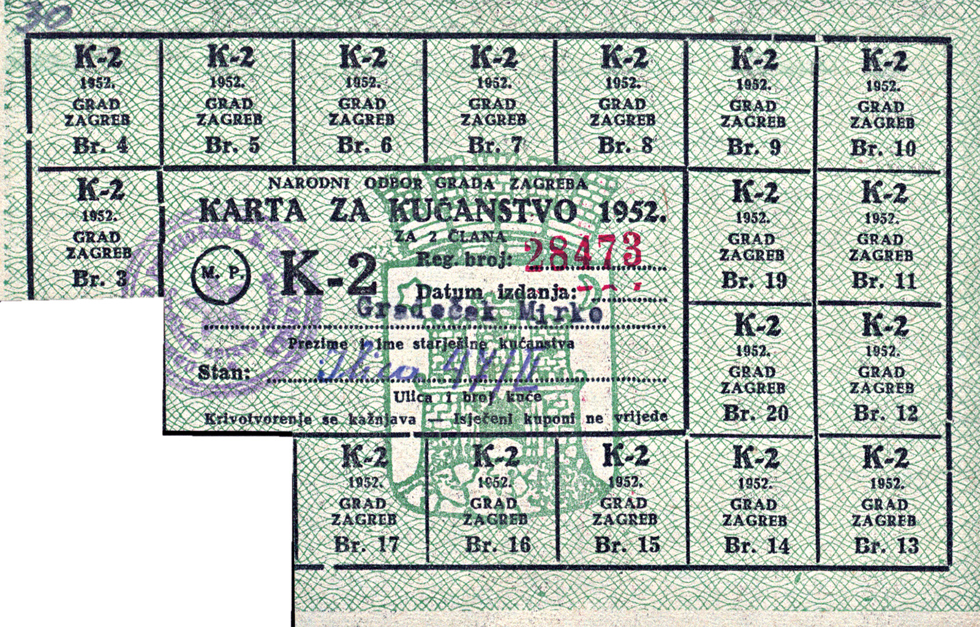
Što je racioniranje?

Slide 19
Objasni navedene pojmove.
NACIONALIZACIJA
KOLEKTIVIZACIJA
AGRARNA REFORMA

Slide 20
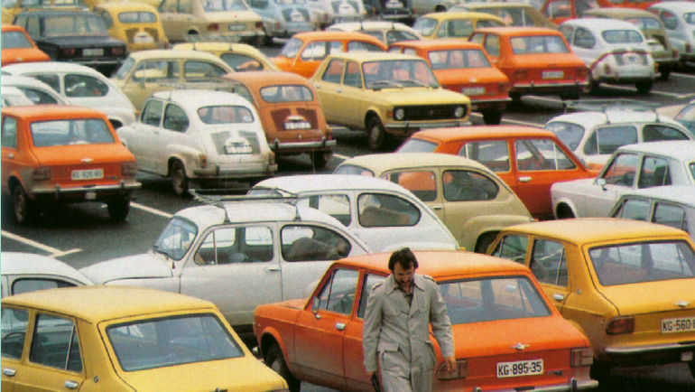
Kako se razvijalo potrošačko društvo u Hrvatskoj? Navedi nekoliko primjera.

Slide 21
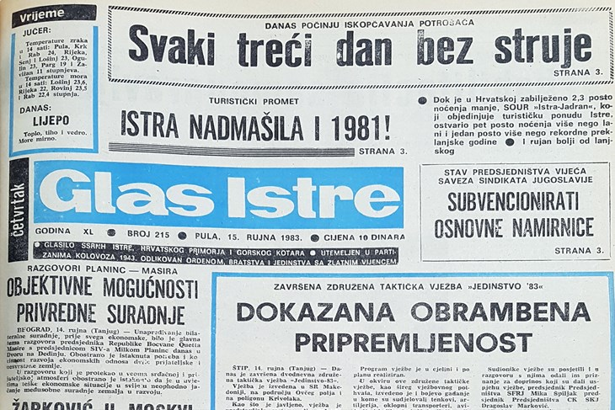
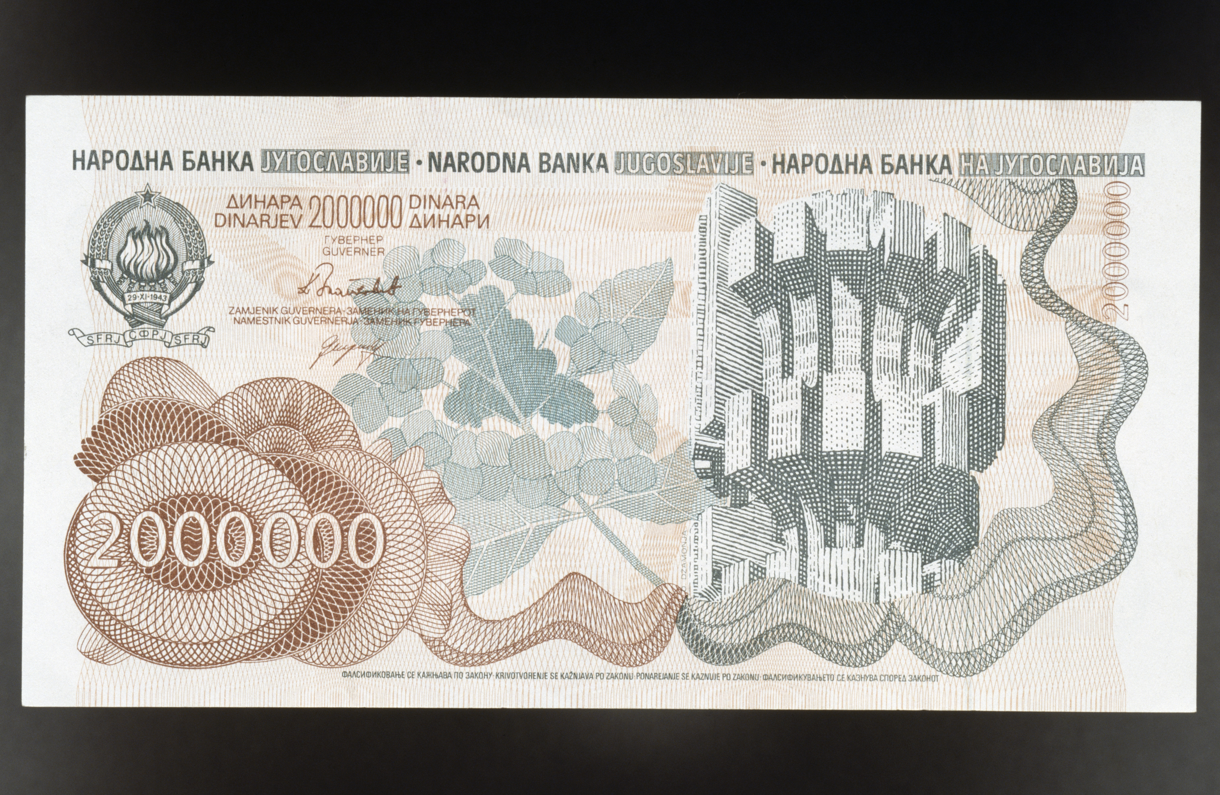
Obrazloži s kojim se gospodarskim problemima Jugoslavija susretala 80-tih godina XX. stoljeća.

